Slide 1

Linux指令

Slide 2
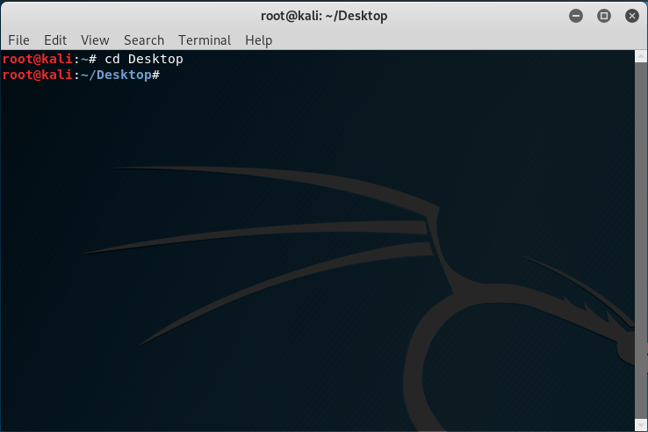
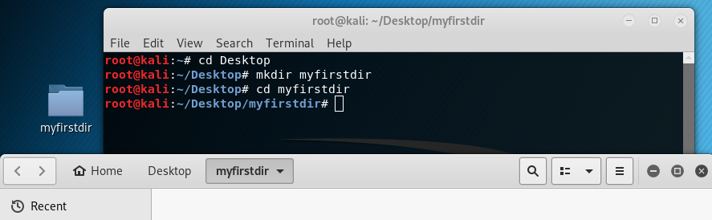
cd:Change Diretory 變更目錄、變換工作目錄
語法:cd [options] [dir]
例如:cd Desktop

Slide 3
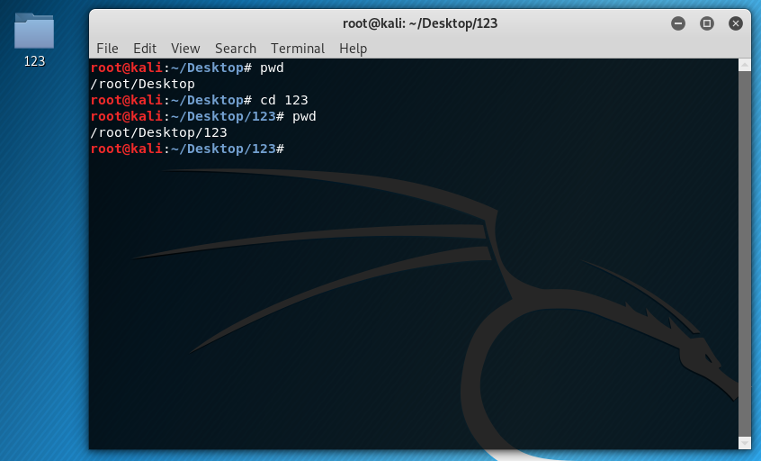
pwd:print name of current/working directory 顯示目前所在目錄的指令
root@kali:~/Desktop# pwd
/root/Desktop

Slide 4
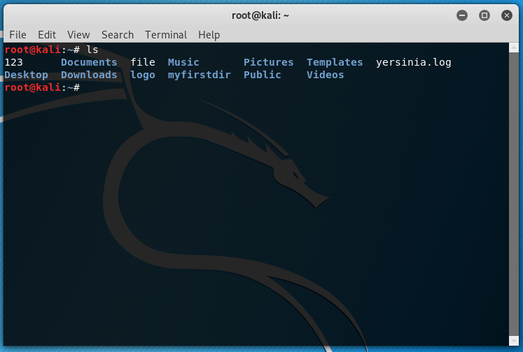
ls:列出目錄檔案 直接執行 ls 帶任何參數的話，會列出目前目錄中的檔案與目錄列表。

Slide 5
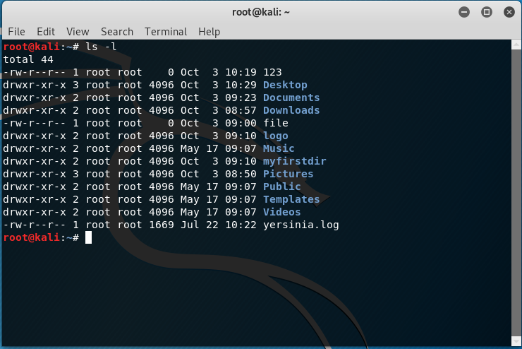
ls –l:參數可以顯示檔案與目錄的詳細資訊 顯示隱藏檔案

Slide 6
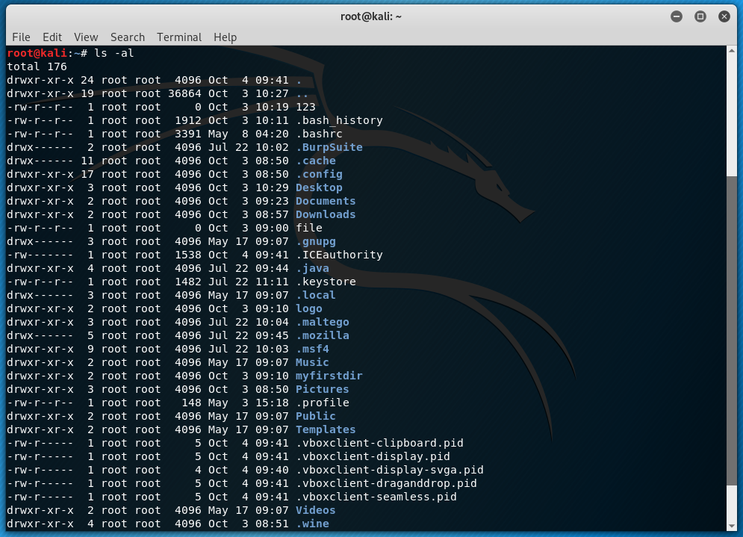
ls -al顯示所有隱藏檔案目錄

Slide 7
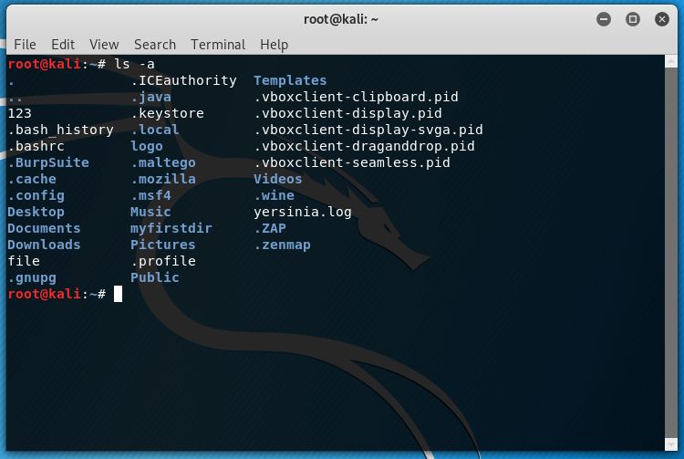
ls -a顯示隱藏檔案目錄

Slide 8
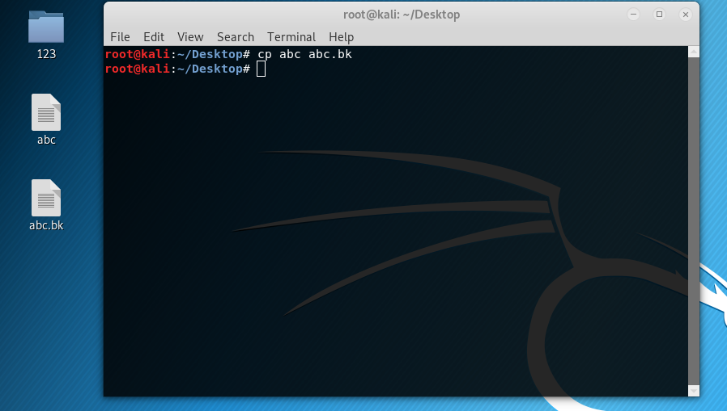
cp 複製檔案

Slide 9
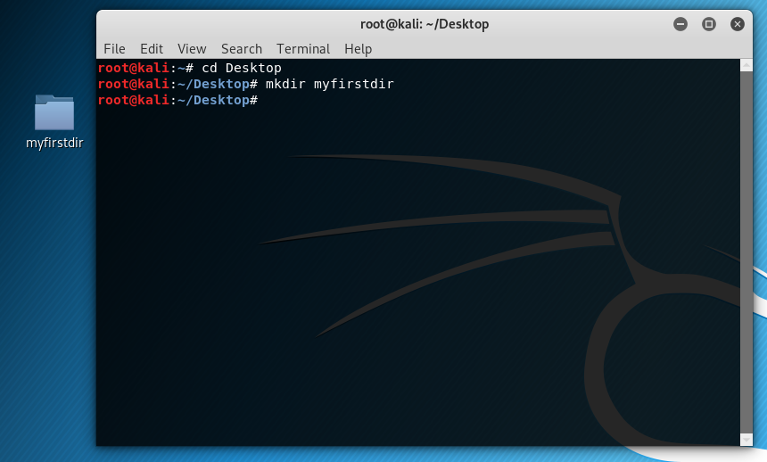
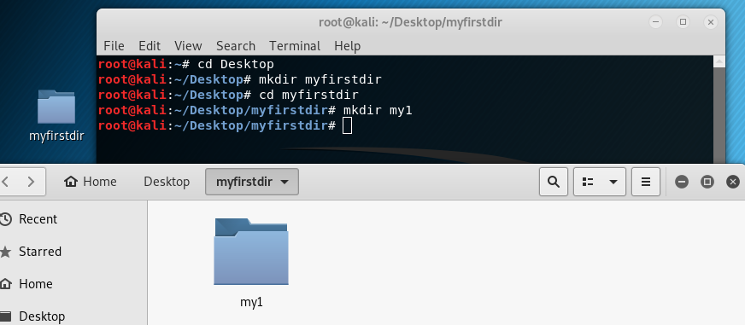
mkdir:建立檔案

Slide 10
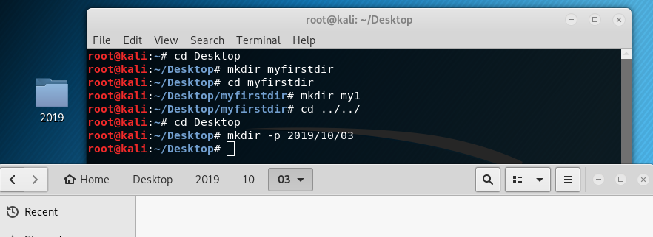
mkdir:連續(快速)建檔指令

Slide 11
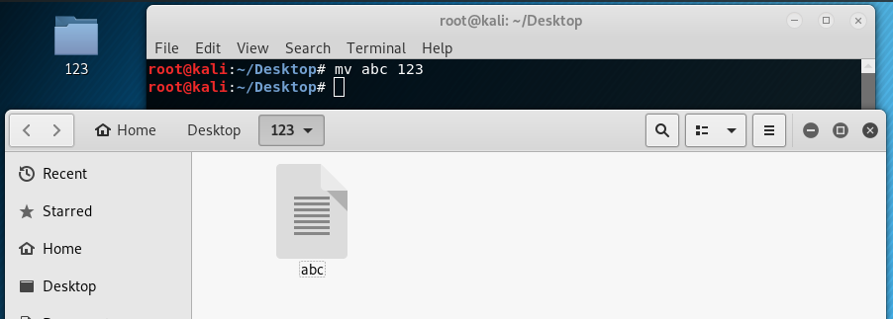
mv 移動檔案到(***)目的

Slide 12
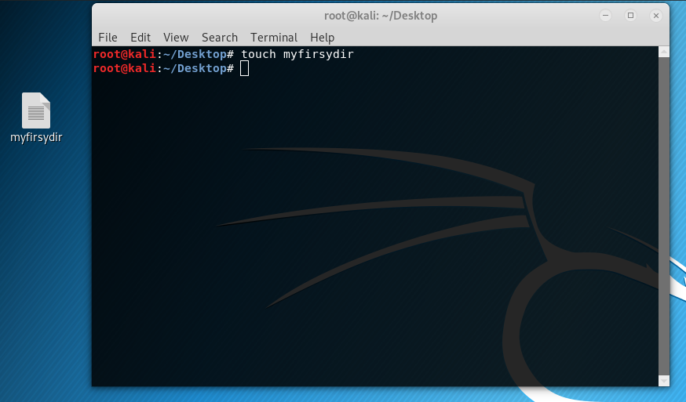
touch:建立文件指令

Slide 13
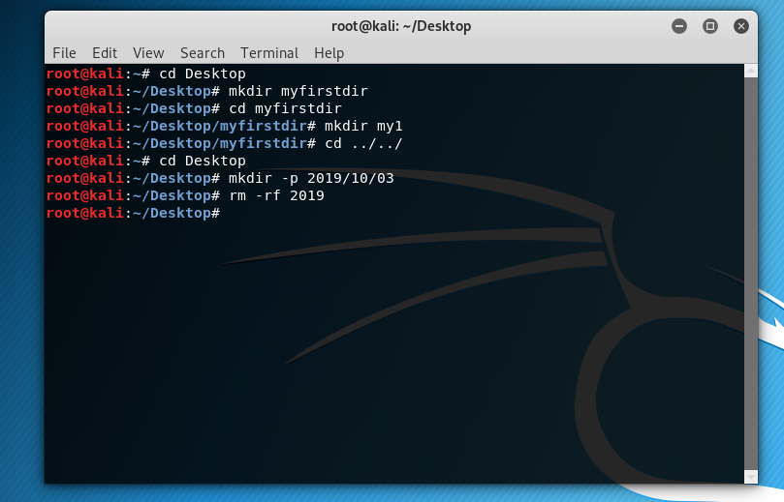
rm -rf 刪除(檔案、資料)指令

Slide 14
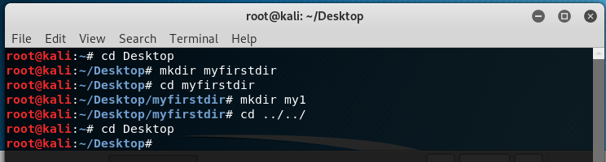
退上層資料夾(目錄)指令

Slide 15
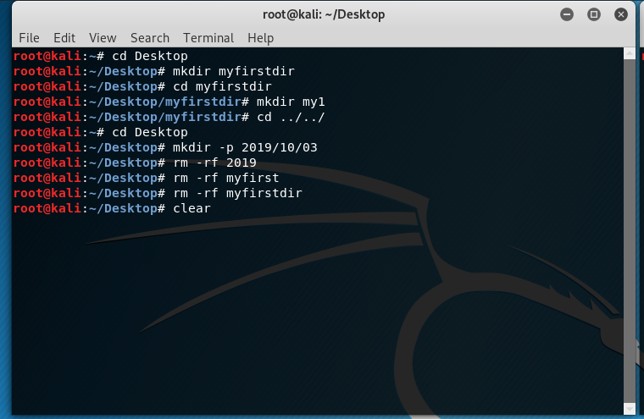
clear清除終端屏幕

